Slide 1
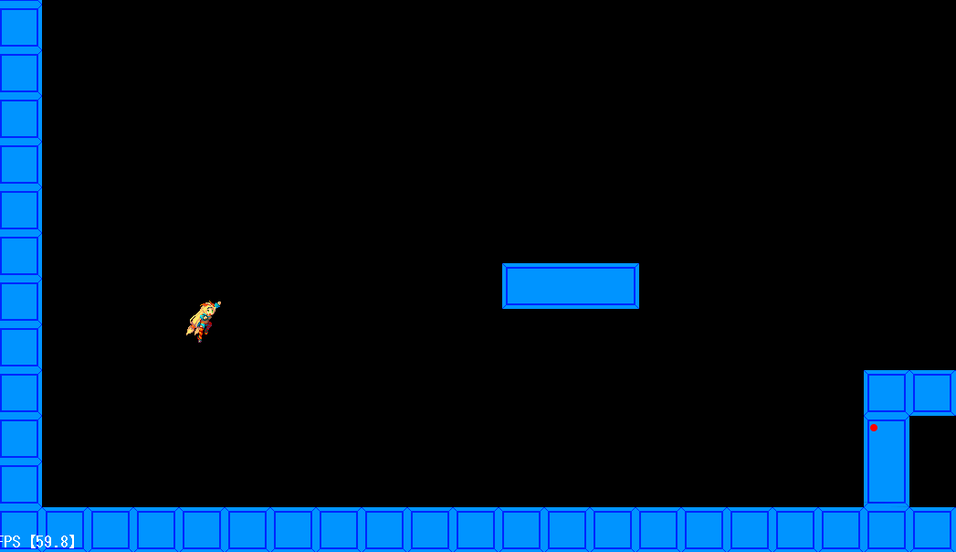
ベクトルの導入
座学で学習したベクトルをゲームに導入します。
実際にゲームには多くのベクトルが使われています。

Slide 2

ベクトルの導入
ゲームで最も使用するベクトルは位置ベクトルです。
位置ベクトルは原点からどれほど離れているかを示すベクトルです。
$$(0, 0)$$
位置ベクトル
2Dゲームの原点は左上なので、左上からどれだけ離れているかを示す
ベクトルとなります。（つまり座標のこと）

Slide 3
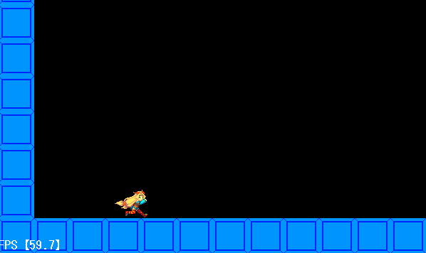
ベクトルの導入
もう１つよく使うのは移動ベクトルです。
オブジェクトがどれだけ移動するかを示すベクトルになります。
移動ベクトル
まずはこれら2つのベクトルを区別できるようになりましょう

Slide 4
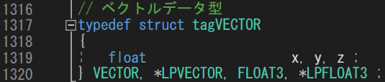
ベクトルの導入
DxLibにはベクトル用の構造体が用意されています。
色々と名前が付けられていますが、宣言するときはVECTORを使用します。

Slide 5
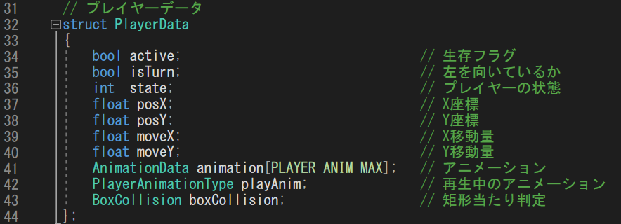
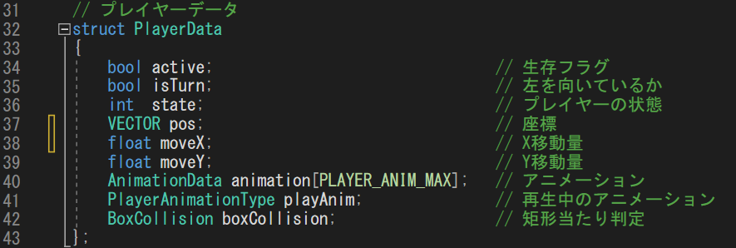
ベクトルの導入
これまで座標として使ってきた変数は、全て位置ベクトルに置き換えられます。

Slide 6
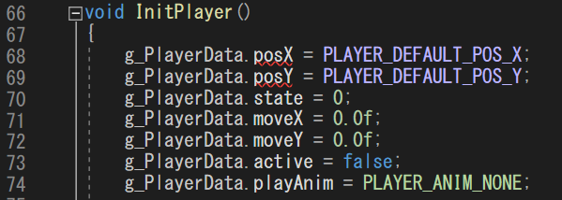
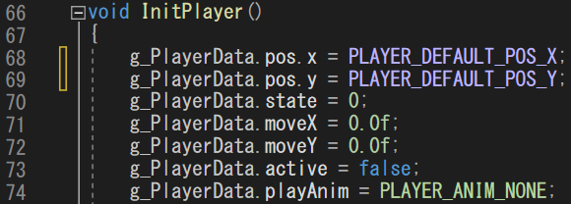
ベクトルの導入
VECTOR構造体のメンバーは(x, y, z)なので、そのまま置き換えられます。

Slide 7
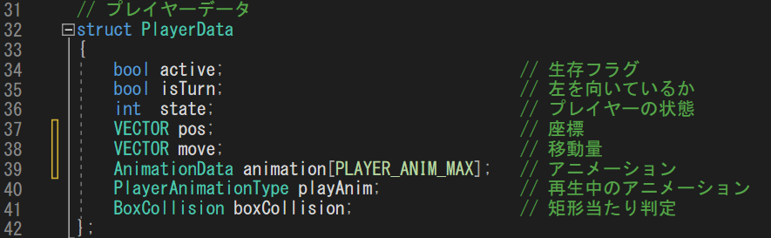
ベクトルの導入
これまで移動量として使ってきた変数は、全て移動ベクトルに置き換えられます。

Slide 8
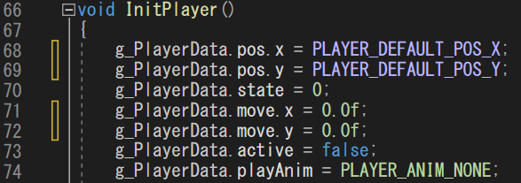
ベクトルの導入
位置ベクトルと同様に置き換えられます。

Slide 9
ベクトルの導入
今後はこのVECTOR型を常に使っていきましょう。
ゲーム制作ではキャラクターの動きなどをベクトルでイメージすることは、
非常に重要になります。
制作を通して学習していきましょう。

